Slide 1
metabolismus lipidů
2019

Slide 2
Lipidy – asi 25 % stravy
Hlavně ve formě triacylglycerolů
Tukové zásoby: min. 10 až 15 % (muži x ženy)
Trávení (lipasy) – trochu v ústech, v žaludku také jen málo (více u novorozeňat), hlavně v duodenu – pankreatická lipasa

Slide 3
Trávení a vstřebávání – komplikované kvůli hydrofobnímu charakteru – potřeba tuky upravit – „emulgovat“ – žluč + upravit pH v duodenu – pankreatická šťáva
Konečné produkty trávení = glycerol a MK
Přesun krevním řečištěm – nemohou samotné – s proteinem (lipoproteiny – s cholesterolem)
Notes:
dvanáctník

Slide 4
Osud glycerolu a MK
Glycerol
  Může být využit na výrobu glukosy – na energii
  Na syntézu nových triacylglycerolů
MK
  Štěpení na acetylCoA – výroba energie = β-oxidace nebo ketogeneze nebo syntéza nových MK

Slide 5
β-oxidace MK
V matrix mitochondrií
MK musí být aktivována – naváže se CoA – vzniká acylCoA
Výroba mnoha ATP, musí být kyslík!
Z dlouhé MK se postupně odštěpují 2C zbytky = acetyl-CoA (do Krebsova cyklu), NADH₂, FADH₂
Inhibuje insulin, podporuje glukagon a adrenalin

Slide 6
Ketogeneze
Vznik ketolátek – acetoacetát, kyselina β-hydroxymáselná, aceton
Tvoří se v játrech – když máme nadbytek acetylCoA – nedostatek sacharidů nebo nadbytek tuků ve stravě – pozitivní i negativní
  Ketóza = ketoacidóza (nevolnost)
  Vysoká ketonémie (norm. 0,2 mmol/l), ketonurie
  U zdravého člověka – hladovění, nevhodná strava
  U chorobných stavů – diabetes m. I – málo insulinu – aceton v dechu

Slide 7
Syntéza nových MK
Z acetylCoA, v cytoplazmě – hlavně v játrech, ledvinách, tukové tkáni
Enzym: synthasa MK – multienzymový komplex – potřeba biotinu
  Z acetylCoA postupně vznikají dlouhé MK
  Podporuje insulin, proti glukagon

Slide 8
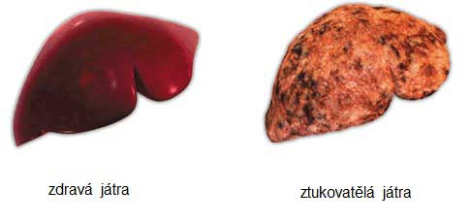
Anabolismus triacylglycerolů
V ER tukové tkáně, jater
Potřebujeme: glycerol a aktivované MK
Zvýšený obsahu v játrech – steatóza jater = ztučnění – až cirhóza
  Alkoholismus – při odbourávání alkoholu se zvyšuje syntéza triacylglycerolů
  Při nedostatku insulinu, nadbytečné výživě

Slide 9
Degradace tělních lipidů
= lipolýza
Štěpení tukových zásob – lipasy
V tukové tkáni, játrech
Rychlost zvyšují: adrenalin, glukagon, růstový hormon, thyroxin, leptin
x proti - insulin

Slide 10
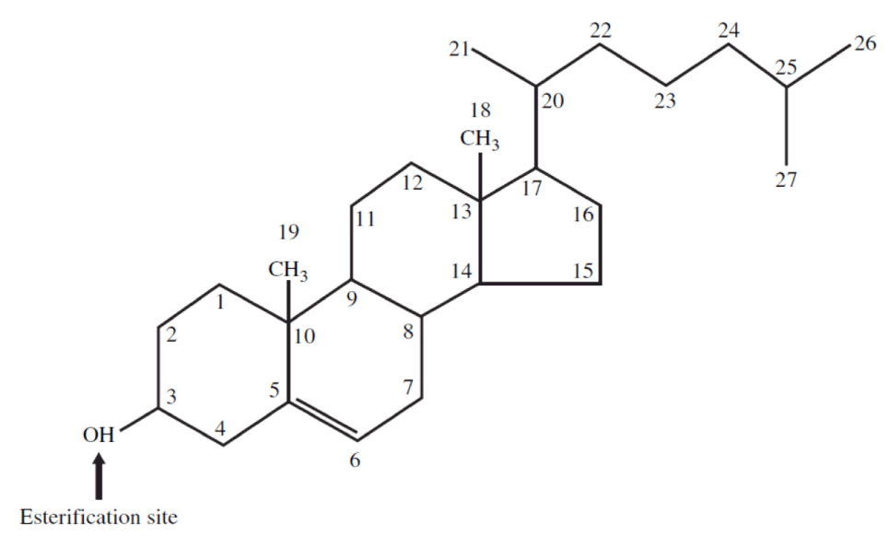
Tvorba cholesterolu
Cholesterol = sterol – v cytoplasmatické membráně, v lipoproteinech, prekurzor významných látek
Syntéza vychází z acetylCoA, transport pomocí lipoproteinů
c v plazmě – 3,1-5,2 mmnol/l
Zvýšená hladina = hypercholesterolémie
  častá při diabetu a hyperthyreóze (insulin a T3)

Slide 11
Další osud cholesterolu
Několik možností:
  Zabudování do cytoplasmatické membrány
  Přeměna na žlučové kyseliny (součást žluče – slouží k emulgaci)
  Přeměna na 7-dehydrocholesterol – vitamin D (UV)
  Přeměna na steroidní hormony,..

Slide 12
Žlučové kyseliny
  hlavně kyselina cholová, vznik v játrech – do duodena – zpět do jater (tvorbu ovlivňuje např. deficit vitaminu C,..)
Steroidní hormony
  vznik gestagenů (progesteron), gluko- a mineralo-kortikoidů, androgenů (testosteron) a estrogenů

